Slide 1
İstatistik ve Olasılık
Prof.Dr. Asaf VAROL
Yazılım Mühendisliği, Fırat Üniversitesi
2019

Slide 2
İnsan Sorgusu ve Bilim
Hafta 2 Bilimsel Araştırma

Slide 3
Anahtar Sorular
Bilginin kaynakları nelerdir?
Bilgi ararken olası hatalar nelerdir?
Sosyal bilimlerin temelinin anahtar unsurları nelerdir?
Sosyal bilimlerde var olan bazı diyalektikler nelerdir?

Slide 4
İçindekiler
1.Gerçekliği Aramak
1.1. Bilgiyi nasıl inşa ederiz?
1.2. Anlaşma gerçekliğinin üç yaygın kaynağı
1.3. Sıradan sorgulamalarda yaygın hatalar ve bazı çözümler
2. Sosyal Bilimlerin Temelleri
2.1. Teori, felsefe veya inanç değil
2.2. Sosyal Düzenlemeler
2.3. Bireyler Değil, Toplamlar
2.4. Kavramlar ve Değişkenler

Slide 5
İçindekiler(Devam)
3.Sosyal Araştırmaların Bazı Diyalektikleri
3.1. İdiyografik ve Nomotetik Açıklama
3.2. Tümevarım ve Tümdengelim Teorisi
3.2. Determinizme karşı Eylemlilik
3.3. Nitele Karşı Nicel Veriler

Slide 6
Gerçekliği Aramak
Bilgiyi nasıl inşa ederiz?
- Bilgi edinmek için gözlemler ve tecrübe ederiz.
- Bu arada bilgiyi talep etmek için her şeyi deneyimleyemiyoruz / deneyimlemiyoruz.
Örneğin, dünyanın yuvarlak olduğunu belirlemek için uzaya uçmadık.
- Bazen, kişisel gözleminiz ortak bilgilerle çelişebilir ve anlayışınızı toplumun çoğunluğuna uyacak şekilde ayarlamanız olasıdır. Örneğin, solucanların tadı.
Bilgi, Anlaşma Gerçekliği'ne dayanmaktadır - çevremizdekilerle paylaştığımız kültürün bir parçası olarak “bildiğimiz” şeyler.

Slide 7
Gerçekliği Aramak
Anlaşma gerçekliğinin üç yaygın kaynağı
- Sıradan insan sorgusu - Bizler insan olarak geleceği bilme arzusuna sahibiz.
- Geleceğin kısmen bugünden kaynaklandığını biliyoruz.
- Neden ve sonuç örüntüleri doğada olasılıklıdır.
- İnsan sorgusu hem “ne” hem de “neden” sorularına cevap vermeyi amaçlar ve bu hedefleri gözlemleyerek ve çözerek takip ederiz.
Gelenek - ortak kültür anlayışlarına dayalı bilgi
Otorite - keşiflerin durumuna dayalı bilgi.

Slide 8
Gerçekliği Aramak
Sıradan sorgulamalarda yaygın hatalar ve bazı çözümler
- Açıkçası, geçerli bilgi edinmek için geleneğe ve otoriteye güvenmenin potansiyel tehlikeleri olduğunu biliyoruz. Ayrıca insanlar gözlemlediklerinde ve tartışma yaptıklarında bazı yaygın hatalar vardır.
Yanlış Gözlem
* Gözlemlerimizde hata yaparız.Örn. Dün konuştuğun herkesi hatırlıyor musun?
* “Konuştuğun derken ne demek istiyorsun ? “Selamlar” sayılır mı ? Yüz yüze konuşma olması gerekiyor mu? Telefonla konuşmaya veya Facebook'ta sohbet etmeye ne dersiniz?
* Çözüm: bilinçli ve bilinçli gözlemler yapın ve doğruluk sunan tutarlı ölçüm cihazları kullanın.

Slide 9
Gerçekliği Aramak
Aşırı genelleme
- Sınırlı gözlemlere dayanarak aşırı genelleme eğilimindeyiz.
- Kadın sürücülerle üç kötü sürüş uygulamasına şahit olduktan sonra, tüm kadınların kötü sürücüler olduğunu düşünebilirsiniz..
-Çözüm:
(1) Büyük ve temsili numuneler aşırı genellemeye karşı bir korumadır.
(2) Çoğaltma - daha önceki bir çalışmanın bulgularını test etmek ve onaylamak veya sorgulamak için bir araştırma çalışmasını tekrarlamak

Slide 10
Gerçekliği Aramak
Seçici Gözlem
- İnandığımıza odaklanmaya ve örüntüye uymayanları görmezden gelmeye meyilliyiz.
- Aşırı genelleme seçici gözleme sebep olabilir.
- Bir kere tüm kadınların kötü sürücüler olduğuna inandığımızda, kötü araç pratiği olan kadınlara odaklanmaya yöneliriz buda inancınızı pekiştirir.
- Çözüm: Aykırı durumları bulmaya çalışın. İyi araba kullanan kadınlar var ve araba kullanamayan erkekler var!

Slide 11
Gerçekliği Aramak
Mantıksız muhakeme
- Gözlemler anlayışımızla çeliştiğinde görmezden gelme eğilimindeyiz ve onlar sadece bir istisnadır.
- Örneğin: Kumarbazın Yanılgısı: Pokerde şanssız bir akşam, kazandıran elin gelmek üzere olduğu inancını uyandırabilir.
- Çözüm: mantık sistemlerini bilinçli ve açık bir şekilde kullanın.
Bilim, kişisel deneyimler yoluyla gerçeğin keşfine özel bir yaklaşım sunar ve bizi sıradan araştırmanın yaygın tuzaklarından korur.

Slide 12
Sosyal Bilimin Temeli
Sosyal bilimin temelleri; mantık ve gözlem.
- Bilimsel bir iddia hem mantıklı hem de ampirik desteğe sahip olmalıdır.
- Mantık yönü-bilimsel teoriler
*Teori; Yaşamın belirli bir yönüyle ilgili gözlemler için sistematik bir açıklama.
- Gözlem yönü-Veri toplama ve analiz
*Veri toplama; ropörtaj, anket, odak grubu, deney gibi…
*Veri analizi; istatistik, içerik analizi…

Slide 13
Sosyal Bilimin Temeli
Teori, felsefe veya inanç değil
- Bilim değer tartışmalarını çözmek için kullanılamaz.
- Bilim, hangisi üstün tartışmalarını çözemez.
* Kapitalizm veya sosyalizm?
* Budizm veya Hristiyanlık?
- Sosyal bilimler “nedir” ve “neden” sorularına yanıt bulunmasına yardımcı olabilir. Örneğin;
* İzlek BağımlılığTeorisi: Tarihsel tercih veya kullanıma dayalı bir ürünün veya uygulamanın sürekli kullanımını açıklamaya çalışan bir teori.
* Neden QWERTY klavyeleri kullandığımızı açıklamak için izlek bağımlılığı teorisini kullanabiliriz.

Slide 14
Sosyal Bilimin Temeli
Sosyal Düzenlemeler
- Sosyal araştırma, sosyal hayatta düzenlilik örüntülerini bulmayı amaçlar.
- İstisnalar ne olacak ?
* Sadece sosyal düzenliliğin istisnaları olduğu için, düzenliliğin gerçek dışı veya önemsiz olduğu anlamına gelmez.
- İnsanlar müdahale edebilir
* Sosyal aktörlerin sosyal düzenlilikleri bozma konusundaki bilinçli iradeleri sosyal bilime ciddi bir zorluk teşkil etmez

Slide 15
Sosyal Bilimin Temeli
Bireyler Değil, Toplamlar
- Birçok bireylerin kolektif eylemleri ve durumları
- Sosyal bilimlerin odak noktası, bireyler zamanla değiştiğinde dahi neden toplu davranış kalıplarının düzenli olduğunu açıklamaktadır.

Slide 16
Sosyal Bilimin Temeli
Kavramlar ve değişkenler
- Sosyal araştırma ve teoride, sosyal kavramları temsil etmek için değişkenler ve özellikler kullanırız.
- Değişkenler - Özelliklerin mantıksal gruplandırılması
- Özellikler- İnsanların ve nesnelerin karakteristikleri
Değişkenler | Özellikler
Yaş | <20,20-30, yaşlı, orta yaş…
Cinsiyet | Erkek, Kadın
Irk | Türk, Latin , Arap
Eğitim Seviyesi | Lise,Üniversite,master,Phd
Politik Görüş | Liberal,muhafazakar

Slide 17
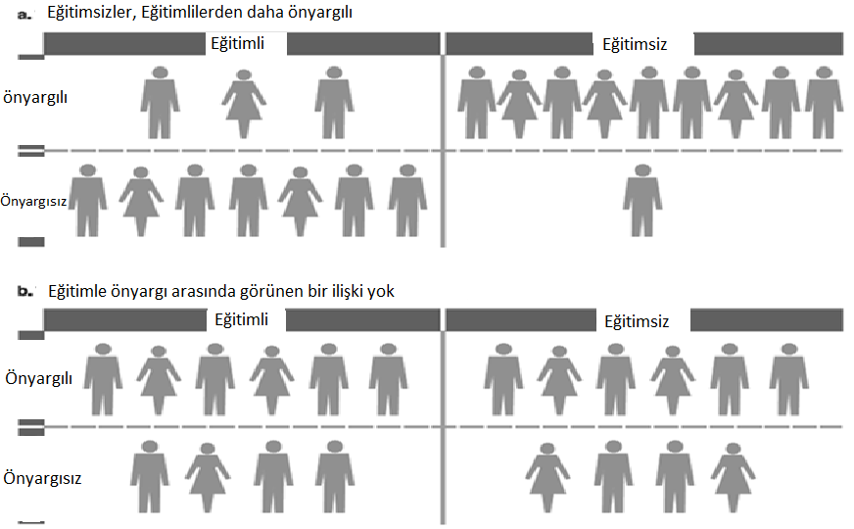
Sosyal Bilimin Temeli
Kavramlar ve Değişkenler
* Nedenselliği tanımlamak için iki değişken (veya daha fazla) arasındaki ilişkiyi ölçme eğilimindeyiz.
* Örneğin, “eğitim” ile “önyargı” arasında bir ilişki olup olmadığını tespit etmeye çalışıyoruz.
* Değişken 1: Eğitim “Eğitimli” ve “Eğitimsiz” nitelikleriyle
* Değişken 2: Önyargı “Önyargılı” ve “Önyargısız” nitelikleriyle.
* Sonuç olarak araştırmacı iki değişken arasında bir ilişki olup olmadığını saptayabilir.

Slide 18
Sosyal Bilimin Temeli
Bazılarımız eğitimle önyargı arasında bir nedensellik olduğuna inanabilir, o zaman ilişkileri açıklayacak bir teori geliştirmemiz gerekir.
Bu örnekte, şunu iddia etmek daha mantıklı olabilir: bir kişinin eğitimli veya eğitimsiz olması, kişinin daha az veya daha fazla önyargılı görünme olasılığına neden olur.

Slide 19
Sosyal Bilimin Temeli
Bağımlı ve bağımsız değişkenler
- Bağımsız değişken - Bir analizde problemli olmayan, ancak basitçe verildiği gibi alınan değerler içeren bir değişken.
- Bağımlı değişken - Bağımlı olduğu veya başka birinden (bağımsız değişken) kaynaklandığı varsayılan bir değişken
- Bu durumda eğitim seviyesi farklı önyargı davranışına sebep olabilir.Bu yüzden eğitim bağımsız değişken ve önyargı bağımlı değişken olur.
- Başka bir şekilde düşünün: Birinin önyargılı olma olasılığı, eğitim seviyesine bağlıdır.

Slide 20
Sosyal Bilimlerin Bazı Diyalektikleri
İdiyografik ve Nomotetik Açıklama
- İdiyografik - Belirli bir olay koşulunun kendine özgü nedenlerini tüketmeye çalıştığımız bir açıklama yaklaşımı.
- Nomotetik - Genel olarak bir olayın koşullarını etkileyen birkaç nedensel faktörü tanımlamaya çalıştığımız bir açıklama yaklaşımı.

Slide 21
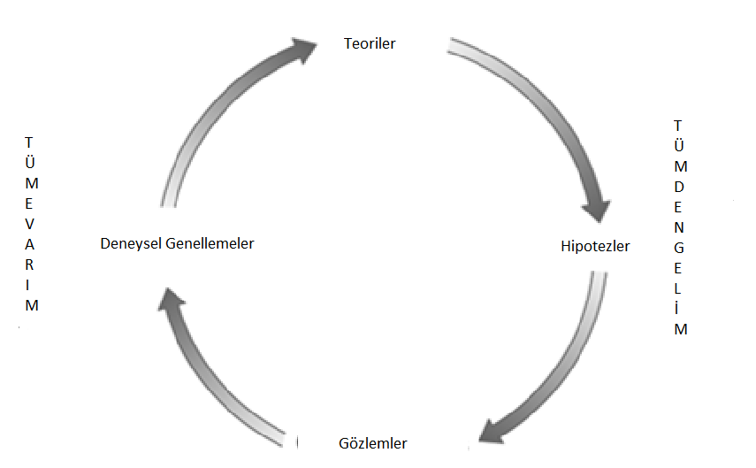
Sosyal Bilimlerin Bazı Diyalektikleri
Tümevarım ve Tümdengelim teorisi
-Tümevarım - Genel ilkelerin belirli gözlemlerden geliştirildiği mantıksal mod.
-Tümdengelim - Hipotezlerin belirli beklentilerinin genel ilkeler temelinde geliştirildiği mantıksal model.

Slide 22
Sosyal Bilimlerin Bazı Diyalektikleri
Determinizme karşı eylemlilik
- Determinizm- İnsan davranışlarının tümünün belirli sosyal çevre ve koşullardan etkilendiği / belirlendiği inancı.
- Eylemlilik Bireylerin kendi seçimlerini yapma özgürlüğüne sahip olduğu inancı
-Bu farklı inançlar farklı araştırma odaklarına, araştırma tasarımlarına ve sosyal sorunların çözümü için önerilen çözümlere yol açacaktır.

Slide 23
Sosyal Bilimlerin Bazı Diyalektikleri
Nitele Karşı Nicel Veriler
- Nitel- Sayısal olmayan verilerle sosyal araştırma yapma ve sözlü açıklamaya dayanır.
* Artı; Anlam bakımından daha zengin
* Eksi; öznel olabilir, daha az kesin.
- Nicel - Sayısal verilerle sosyal araştırma yapma
* Artı; Veri formüllerle veya matematiksel modellerle analiz edilebilir.
* Eksi; Anlam açısından daha az zengin
- Araştırmanın amacına göre uygun metodu seçin

